Slide 1
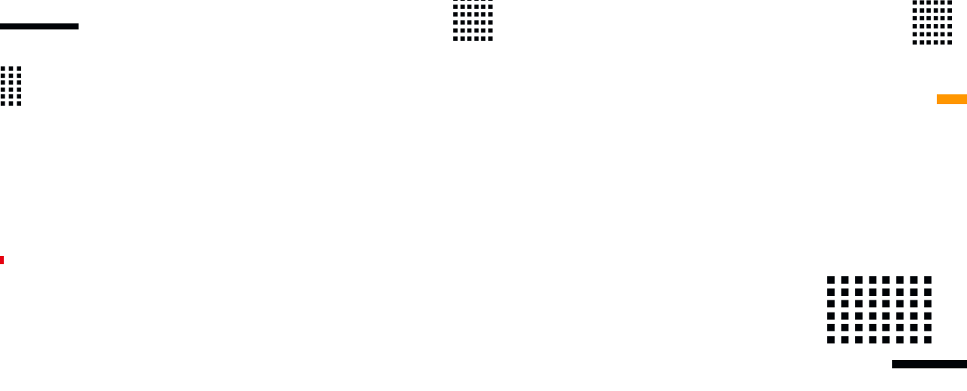




TOÁN
LUYỆN TẬP CHUNG
LUYỆN TẬP CHUNG
SÁCH GIÁO KHOA TRANG 124
KTUTS

Slide 2




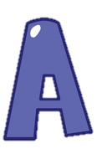



MANG MẬT
VỀ CHO MẸ
MANG MẬT
VỀ CHO MẸ
Trong các số
5451; 5514; 5145; 5541 số chia hết cho 5 là:
5451
5145
5514
5541

Slide 3





Hùng có 8 viên bi gồm 4 viên bi màu xanh, 3 viên bi màu đỏ, 1 viên bi màu vàng. Phân số chỉ phần các viên bi màu đỏ trong số viên bi của Hùng là:
$$\frac{\text{4}}{\text{8}}$$
$$\frac{\text{1}}{\text{8}}$$
$$\frac{\text{3}}{\text{4}}$$
$$\frac{\text{3}}{\text{8}}$$

Slide 4





Phân số $\frac{\text{5}}{\text{9}}$ bằng phân số nào dưới đây?
$$\frac{\text{10}}{\text{27}}$$
$$\frac{\text{15}}{\text{27}}$$
$$\frac{\text{15}}{\text{18}}$$
$$\frac{\text{20}}{\text{27}}$$

Slide 5





Trong các phân số $\frac{\text{9}}{\text{8}}\text{; }\frac{\text{9}}{\text{9}}\text{; }\frac{\text{8}}{\text{8}}\text{; }\frac{\text{8}}{\text{9}}$
phân số nào bé hơn 1?
$$\frac{\text{9}}{\text{8}}$$
$$\frac{\text{8}}{\text{8}}$$
$$\frac{\text{9}}{\text{9}}$$
$$\frac{\text{8}}{\text{9}}$$

Slide 6
Đặt tính rồi tính:
53867 + 49608
 | 5 | 3 | 8 | 6 | 7
+ | 4 | 9 | 6 | 0 | 8
1 | 0 | 3 | 4 | 7 | 5

Slide 7
Đặt tính rồi tính:
864752 – 91846
 | 8 | 6 | 4 | 7 | 5 | 2
- |  | 9 | 1 | 8 | 4 | 6
 | 7 | 7 | 2 | 9 | 0 | 6

Slide 8
Đặt tính rồi tính:
482 x 307
 |  |  | 4 | 8 | 2
 |  | x | 3 | 0 | 7
 |  | 3 | 3 | 7 | 4
1 | 4 | 4 | 6
1 | 4 | 7 | 9 | 7 | 4

Slide 9
Đặt tính rồi tính:
18490 : 215
1 | 8 | 4 | 9 | 0 | 2 | 1 | 5
 | 1 | 2 | 9 | 0 | 8 | 6
 |  |  |  | 0

Slide 10

CHÀO
TẠM BIỆT
CHÀO
TẠM BIỆT

